Slide 1
Сполучені Штати
Америки

Slide 2
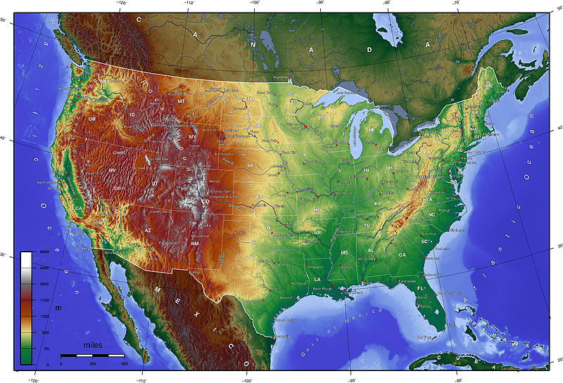
Сполучені Штати Америки— держава в Північній Америці, що складається з 50 штатів. Столиця — місто Вашингтон. Офіційна мова — англійська, юридично офіційної мови немає. Грошова одиниця — долар США. США — федеративна конституційна республіка, в якій владні повноваження розподіляються між федеральним урядом і урядами 50 штатів. Кожен із 50 штатів має свою конституцію, систему органів влади і управління.

Slide 3
Національні символи
Національні символи
Державний прапор США — полотнище, що складається з 13 червоних і білих горизонтальних смуг (7 червоних і 6 білих), які чергуються. У лівому верхньому куті прапора розташований синій прямокутник з білими п'ятикутними зірками, кількість яких дорівнює кількості штатів — 50.
13 смуг означають 13 колишніх колоній.
Національний гімн США — «Зірково-смугастий прапор» був офіційно прийнятий у 1931 році. Текст до нього написаний у 1814 році.
Державний герб — зображення орла з розпростертими крилами, який тримає у лапах маслинову гілку і 13 стріл. На грудях орла — щит, що повторює кольори державного прапора, у дзьобі орел тримає стрічку з надписом «E pluribus unum». Над головою орла — розетка з 13-ма (за кількістю перших штатів) п'ятикутними зірками.
Державний прапор США — полотнище, що складається з 13 червоних і білих горизонтальних смуг (7 червоних і 6 білих), які чергуються. У лівому верхньому куті прапора розташований синій прямокутник з білими п'ятикутними зірками, кількість яких дорівнює кількості штатів — 50.
13 смуг означають 13 колишніх колоній.
Національний гімн США — «Зірково-смугастий прапор» був офіційно прийнятий у 1931 році. Текст до нього написаний у 1814 році.
Державний герб — зображення орла з розпростертими крилами, який тримає у лапах маслинову гілку і 13 стріл. На грудях орла — щит, що повторює кольори державного прапора, у дзьобі орел тримає стрічку з надписом «E pluribus unum». Над головою орла — розетка з 13-ма (за кількістю перших штатів) п'ятикутними зірками.

Slide 4
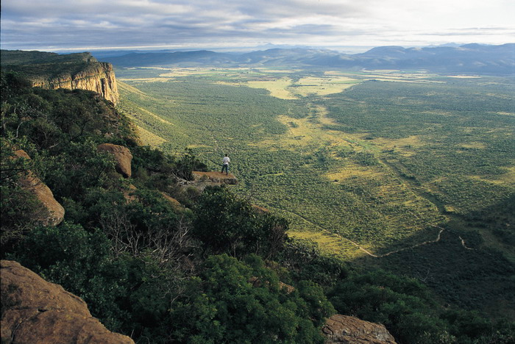
США розташовані в центральній частині Північної Америки.
Топографічна мапа континентальних США
США — третя або четверта найбільша країна за територією (включаючи сушу і морські володіння) після Росії та. Якщо враховувати тільки територію суші, США за площею поступаються тільки Росії та Китаю, випереджаючи Канаду.
США розташовані в центральній частині Північної Америки.
Топографічна мапа континентальних США
США — третя або четверта найбільша країна за територією (включаючи сушу і морські володіння) після Росії та. Якщо враховувати тільки територію суші, США за площею поступаються тільки Росії та Китаю, випереджаючи Канаду.

Slide 5
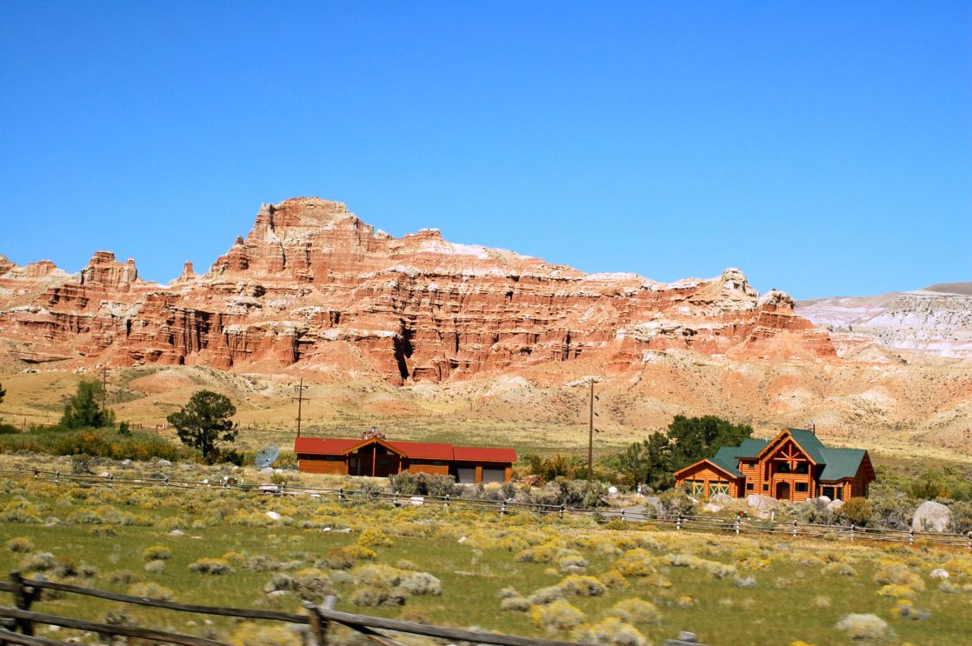
Рельєф і геологія
Атлантичне узбережжя переважно представлено низовиною, водночас Тихоокеанське узбережжя — переважно гористе. Приблизно половина території Сполучених Штатів Америки вкрита горами і плато. Гірські хребти представлені від тропіків Гаваїв до Полярного кола Аляски, простягаються паралельно східного й західного узбереж. Скелясті гори — вододіл річок, які течуть у Тихий океан і в Мексиканську затоку Атлантичного океану. Скелясті гори на західному краї Великих Рівнин простягаються з півночі на південь через усю країну, досягаючи висот вище 4 300 метрів у Колорадо.
Атлантичне узбережжя переважно представлено низовиною, водночас Тихоокеанське узбережжя — переважно гористе. Приблизно половина території Сполучених Штатів Америки вкрита горами і плато. Гірські хребти представлені від тропіків Гаваїв до Полярного кола Аляски, простягаються паралельно східного й західного узбереж. Скелясті гори — вододіл річок, які течуть у Тихий океан і в Мексиканську затоку Атлантичного океану. Скелясті гори на західному краї Великих Рівнин простягаються з півночі на південь через усю країну, досягаючи висот вище 4 300 метрів у Колорадо.

Slide 6
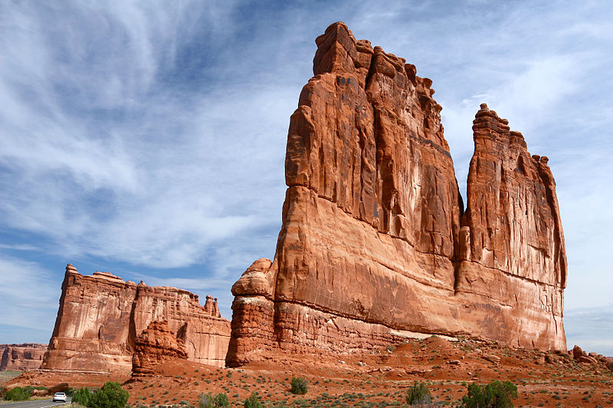
Надра багаті запасами різних природних копалин, зокрема — кам'яне і буре вугілля, залізна і марганцева руда. Кордильєри, плато Колорадо, Великі Рівнини і Примексиканська низовина володіють родовищами мідних, цинкових, свинцевих, срібних, хромітових, ванадієвих, вольфрамових, молібденових, титанових, поліметалічних, уранових, ртутних руд, золота, сірки, фосфатів й іншої хімічної сировини.
Надра багаті запасами різних природних копалин, зокрема — кам'яне і буре вугілля, залізна і марганцева руда. Кордильєри, плато Колорадо, Великі Рівнини і Примексиканська низовина володіють родовищами мідних, цинкових, свинцевих, срібних, хромітових, ванадієвих, вольфрамових, молібденових, титанових, поліметалічних, уранових, ртутних руд, золота, сірки, фосфатів й іншої хімічної сировини.

Slide 7
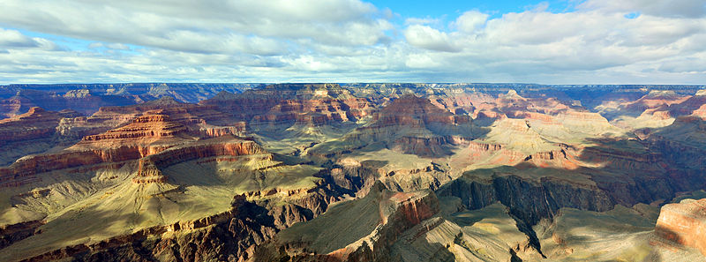
Природа і гідрологія
Природа і гідрологія
Оскільки країна розташована на великій території, в ній представлені практично всі кліматичні зони — від арктичного клімату на півночі Аляски до тропічного в штаті Гаваї і на півдні Флориди.
Схили Кордильєр покриті густими хвойними лісами, Аппалачів — лісами з широколистяних порід; прерій майже не залишилося. На півночі Аляски поширена тундрова рослинність. Річки, що утворили глибокі каньйони, впадають в Тихий океан.
Оскільки країна розташована на великій території, в ній представлені практично всі кліматичні зони — від арктичного клімату на півночі Аляски до тропічного в штаті Гаваї і на півдні Флориди.
Схили Кордильєр покриті густими хвойними лісами, Аппалачів — лісами з широколистяних порід; прерій майже не залишилося. На півночі Аляски поширена тундрова рослинність. Річки, що утворили глибокі каньйони, впадають в Тихий океан.

Slide 8
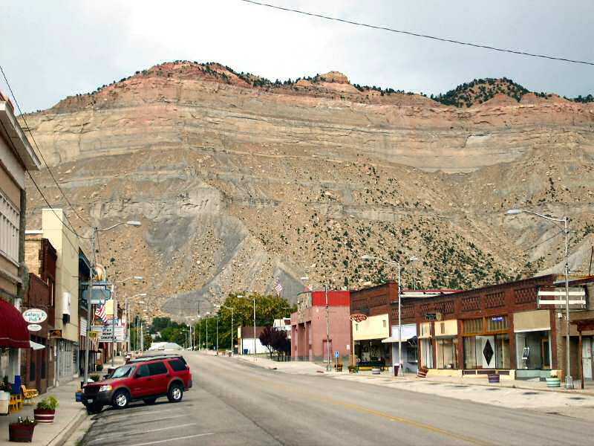
Клімат
Клімат
Клімат континентальних Сполучених Штатів Америки переважно помірний, на Гаваях — м'яким з найбільшою кількістю опадів у світі, а на Алясці — суворим і холодним з постійним сніговим покривом. Південна частина Флориди і Гаваї розташовані у тропічній зоні. Південна частина тихоокеанського узбережжя має середземноморський клімат: тепле і сухе літо і холодна дощова зима. Кордильєри характеризуються екстремальними кліматичні умови з дуже холодними зимами і дуже теплим літом.
Клімат континентальних Сполучених Штатів Америки переважно помірний, на Гаваях — м'яким з найбільшою кількістю опадів у світі, а на Алясці — суворим і холодним з постійним сніговим покривом. Південна частина Флориди і Гаваї розташовані у тропічній зоні. Південна частина тихоокеанського узбережжя має середземноморський клімат: тепле і сухе літо і холодна дощова зима. Кордильєри характеризуються екстремальними кліматичні умови з дуже холодними зимами і дуже теплим літом.

Slide 9
У США розвинені всі види сучасного транспорту (залізничний, автомобільний, морський, внутрішній водний, повітряний і трубопровідний).
У США сформувалася високорозвинена система освіти, яку складають кілька ланок: середня школа і вища школа (приватна і державна), державні і приватні професійні навчальні заклади — коледжі, професійна підготовка на робочих місцях і в системі збройних сил.
У США розвинені всі види сучасного транспорту (залізничний, автомобільний, морський, внутрішній водний, повітряний і трубопровідний).
У США сформувалася високорозвинена система освіти, яку складають кілька ланок: середня школа і вища школа (приватна і державна), державні і приватні професійні навчальні заклади — коледжі, професійна підготовка на робочих місцях і в системі збройних сил.

Slide 10
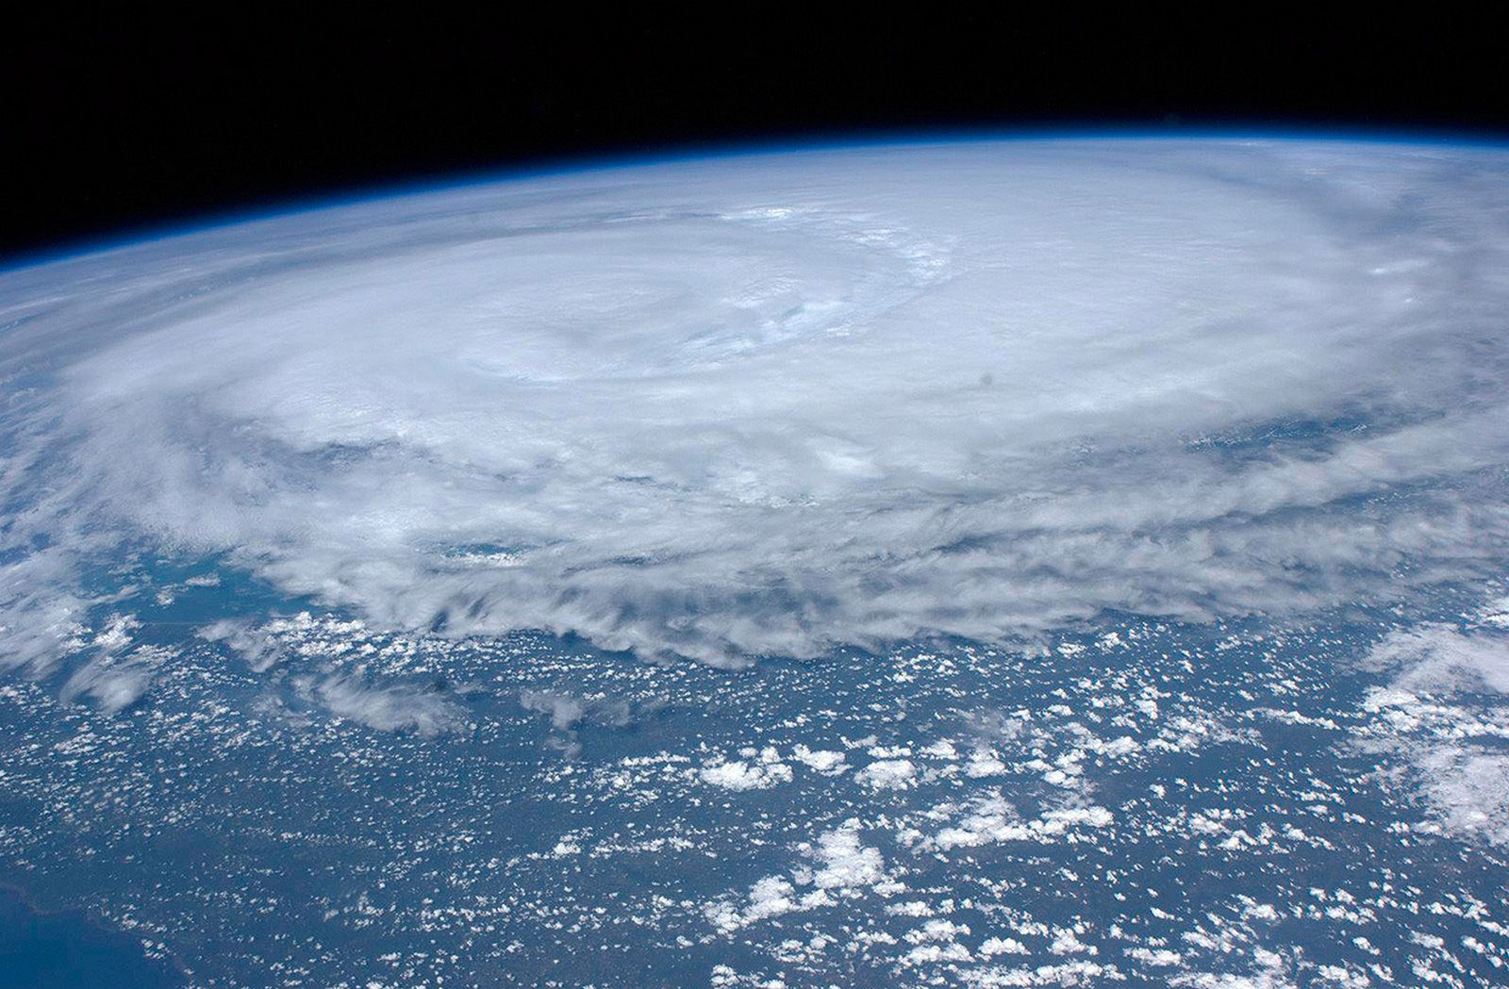
Сполучені Штати Америки — багатокультурна держава, де проживають представники різноманітних етнічних груп, традицій і цінностей. Окрім нині малочисельних корінних американців і корінних жителів Гавайських островів, майже всі американці (або їхні пращури) емігрували у США впродовж останніх п'яти століть.
Сполучені Штати Америки — багатокультурна держава, де проживають представники різноманітних етнічних груп, традицій і цінностей. Окрім нині малочисельних корінних американців і корінних жителів Гавайських островів, майже всі американці (або їхні пращури) емігрували у США впродовж останніх п'яти століть.

Slide 11
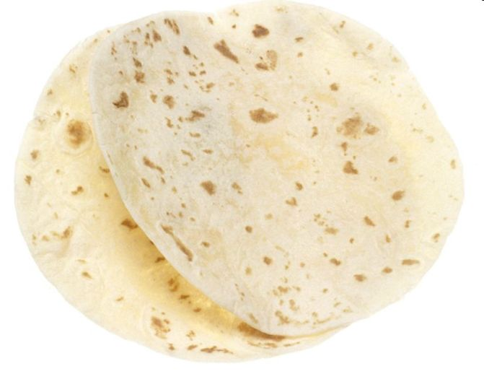
Кухня
Кухня
Американська кухня найбільш повно відбиває менталітет всієї американської нації і характеризується раціоналістичністю, стандартизованістю й масовістю. Її основними продуктами стали консерви, ковбасні вироби, бутерброди і готові напої, найчастіше холодні: віскі, пиво, коктейлі, соки. Лише деякі гарячі страви швидкого готування, зручні для стандартизації порцій і цін, допускалися в цю кухню: стейки, бургери, сосиски, яєчня. Типові страви: гамбургер, яблучний пиріг, стейк, морозиво, хот-дог, смажена курка, картопля фрі, кока-кола.
Американська кухня найбільш повно відбиває менталітет всієї американської нації і характеризується раціоналістичністю, стандартизованістю й масовістю. Її основними продуктами стали консерви, ковбасні вироби, бутерброди і готові напої, найчастіше холодні: віскі, пиво, коктейлі, соки. Лише деякі гарячі страви швидкого готування, зручні для стандартизації порцій і цін, допускалися в цю кухню: стейки, бургери, сосиски, яєчня. Типові страви: гамбургер, яблучний пиріг, стейк, морозиво, хот-дог, смажена курка, картопля фрі, кока-кола.

Slide 12
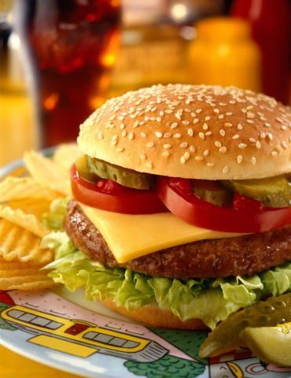
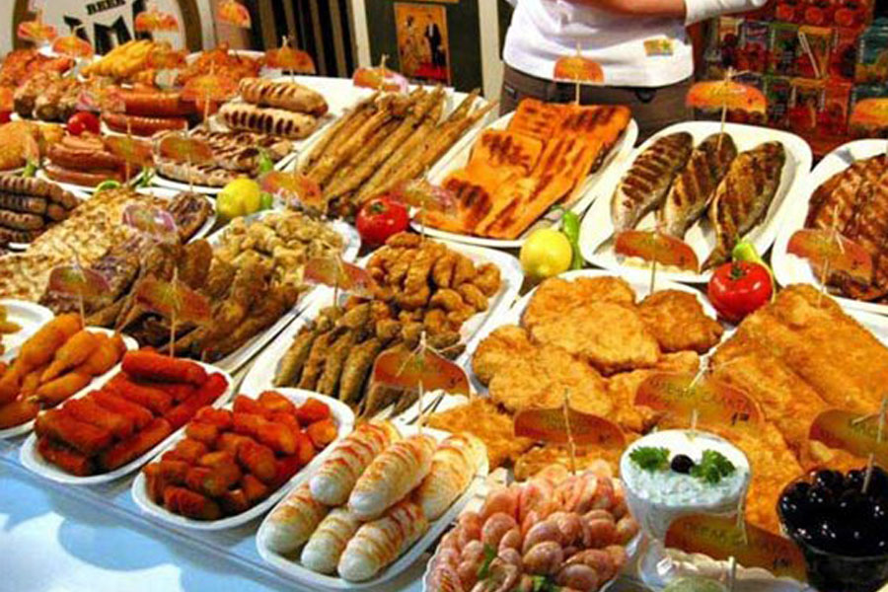

Slide 13
Кінематограф і музика
Знамениті кіностудії в Голлівуді та американські кінозірки багато в чому визначили напрямки світового кінематографу 20 століття. Нині діють численні кіностудії, найвідоміші серед них: 20th Century Fox, Columbia Pictures, DreamWorks, Metro-Goldwyn-Mayer, Miramax Films, New Line Cinema, Paramount Pictures, Sony Pictures Entertainment, Universal Studios та Warner Brothers. Найвідоміші мультиплікатори США — Walt Disney Pictures, студії Pixar і DreamWorks Animation.
США славляться своїм музичним мистецтвом, вони стали батьківщиною блюзу, джазу, а також жанру мюзиклу.

Slide 14
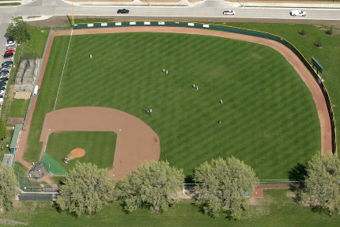
Спорт
Спорт
Бейсбол визнаний у Штатах як національний спорт ще з кінця 19 століття, в той час, як американський футбол — спорт, що збирає найбільшу глядацьку аудиторію. Баскетбол і хокей — два наступні найпопулярніші професійні командні спортивні ігри в Америці.
Бейсбол визнаний у Штатах як національний спорт ще з кінця 19 століття, в той час, як американський футбол — спорт, що збирає найбільшу глядацьку аудиторію. Баскетбол і хокей — два наступні найпопулярніші професійні командні спортивні ігри в Америці.

